Slide 1

«Эксплуатационная разведка месторождений подземных вод»
для слушателей магистратуры ОП
«Гидрогеология и инженерная геология»
Лекция 9
Проф. М.Заппаров

Slide 2
Определение курса «Поиски и разведка подземных вод», история развития. Принципы проведения исследований.
Понятие о месторождении подземных вод. Основные особенности месторождений подземных вод.
Классификация месторождений подземных вод.
Основные особенности различных типов месторождений подземных вод.

Slide 3
Поиски и разведка подземных вод для организации водоснабжения (хозяйственно-питьевое или техническое);
Поиски, разведка, оценка запасов минеральных, промышленных и теплоэнергетических подземных вод;

Slide 4
Основными видами гидрогеологических исследований при поисково-разведочных работах являются: сбор, обработка и обобщение материалов по гидрогеологическим условиям, геологическому строению и пр., полученных предыдущими исследователями; рекогносцировочное гидрогеологическое обследование изучаемой территории; гидрогеологические съемочные работы и составление гидрогеологических карт; бурение гидрогеологических скважин, горно-проходческие работы; полевые опытно-фильтрационные работы (откачки, наливы, нагнетания и т.п.); наблюдение за режимом подземных вод в естественных и нарушенных условиях; моделирование фильтрации подземных вод; лабораторные исследования.

Slide 5
При поисках и разведке подземных вод осуществляется комплекс работ, позволяющий получить гидрогеологическую информацию. В целом, методы получения информации можно разделить на основные и вспомогательные.
Основные методы − непосредственно устанавливающие гидрогеологические условия изучаемого месторождения и определяющие промышленную ценность этого месторождения: гидрогеологическая съемка различного масштаба; бурение скважин; полевые опытно-фильтрационные работы; режимные наблюдения.
Вспомогательные методы − способствуют наиболее рациональному получению информации и облегчают применение основных методов: геофизические исследования; балансово-гидрометрические исследования; моделирование гидрогеологических процессов и др.
Обработка результатов, полученных при каждом конкретном методе исследований, осуществляется как непосредственно на месте проведения работ, так и в камеральный период. При обработке гидрогеологической информации (особенно результатов опытных работ, режимных наблюдений, геофизических работ) в настоящее время широко применяются методы вычислительной техники. Для хранения материала существуют региональные банки данных.

Slide 6
Принцип последовательного изучения заключается в постепенном наращивании знаний о месторождении или участке.
Изучение осуществляется поэтапно (последовательно) от общего к частному.
Выражение последовательного изучения проявляется в стадийности гидрогеологических исследований, при этом выделяются следующие этапы изучения или использования месторождений подземных вод: региональная оценка прогнозных ресурсов; поисково-оценочные работы; разведка; эксплуатационная разведка.
Стадийность в каждом конкретном случае обосновывается в зависимости от сложности гидрогеологических условий, значимости объекта и других факторов.

Slide 7
Принцип полноты исследований заключается в необходимости изучения не только отдельных участков, но и всей площади месторождения. Учитывая динамизм подземных вод и взаимосвязь месторождений с внешней средой, необходимо изучение областей фильтрации, выявление естественных или искусственных границ пласта. Границы должны изучаться как в плане, так и в разрезе. Этот принцип включает и попутное изучение других полезных ископаемых, залегающих совместно с подземными водами, а также встречающихся слабоминерализованных, минеральных и других типов вод.
Однако не надо понимать, что принцип полноты исследований требует исчерпывающего изучения месторождения. Степень изучения отдельных участков будет разная: на одних участках более детальная, на других – менее детальная. Такая полнота исследований позволяет в случае увеличения количества использования подземных вод не производить всей разведки сначала, а воспользоваться имеющимися данными с небольшими дополнительными исследованиями с целью детального изучения всего месторождения.

Slide 8
Принцип равномерности изучения с учетом гидрогеологической неоднородности объекта и стадии работ предполагает более или менее равномерное освещение разведываемого месторождения для получения правильного представления о его особенностях.
Участки со сложными гидрогеологическими условиями должны изучаться полнее, с проведением бóльшего объема работ.
При простых условиях разведочные выработки могут разряжаться.

Slide 9
Инструкциями ГКЭН все типы месторождений подземных вод подразделяются по степени сложности гидрогеологических условий на три группы: с простыми, сложными и очень сложными гидрогеологическими условиями. Ко всем группам установлены требования к разведке и обоснованию категорий разведанных запасов

Slide 10
Принцип максимальной геологической информации заключается в размещении разведочных скважин с учетом получения наибольшей информации о геологическом строении и гидрогеологических условиях изучаемого объекта.
Принцип минимальных затрат труда, времени и средств предполагает, что на каждой стадии изучения объемы работ и затраты труда и времени должны быть минимальными, но в то же время позволяли решать поставленные задачи. Этот принцип предопределяет тщательный анализ гидрогеологической информации по району исследований на стадии проектирования, творческий подход гидрогеолога к выбору методов проведения гидрогеологических и других видов исследований, правильное понимание требований и нормативных актов проведения геолого-разведочных работ. Необходимы расчет прогнозной оценки степени гидрогеологической сложности месторождения и учет имеющегося по району исследований опыта эксплуатации подземных вод. В результате может быть решен вопрос об объединении во времени отдельных стадий поисков и разведки месторождений подземных вод.

Slide 11
Принцип охраны окружающей (геологической) среды по содержанию состоит из двух разделов:
- требования, связанные с обоснованием предупредительных мероприятий по охране окружающей среды от негативного влияния техногенных процессов при длительной эксплуатации водозаборных сооружений;
- защита подземных вод от загрязнения и истощения.
Принцип рационального и комплексного использования природных ресурсов предполагает их научно-обоснованное использование в народном хозяйстве с наибольшим экономическим эффектом. Так, использование подземных вод может способствовать сокращению поверхностного стока, что должно заранее прогнозироваться и учитываться. Эксплуатация одних месторождений может влиять на работу других и снижать их геолого-промышленную ценность.
Комплексное использование водных ресурсов предполагает использовать все полезные свойства воды для удовлетворения разнообразных потребителей. Так, пресные воды могут быть использованы для водоснабжения, орошения и т.п.; теплоэнергетические подземные воды − для теплофикации, теплоснабжения, отопления парников, для прудов интенсивного рыборазведения, орошения.

Slide 12
Этапность поисково-оценочных работ на подземные воды с целью разведки и оценки эксплуатационных запасов подземных вод для водоснабжения

Slide 13
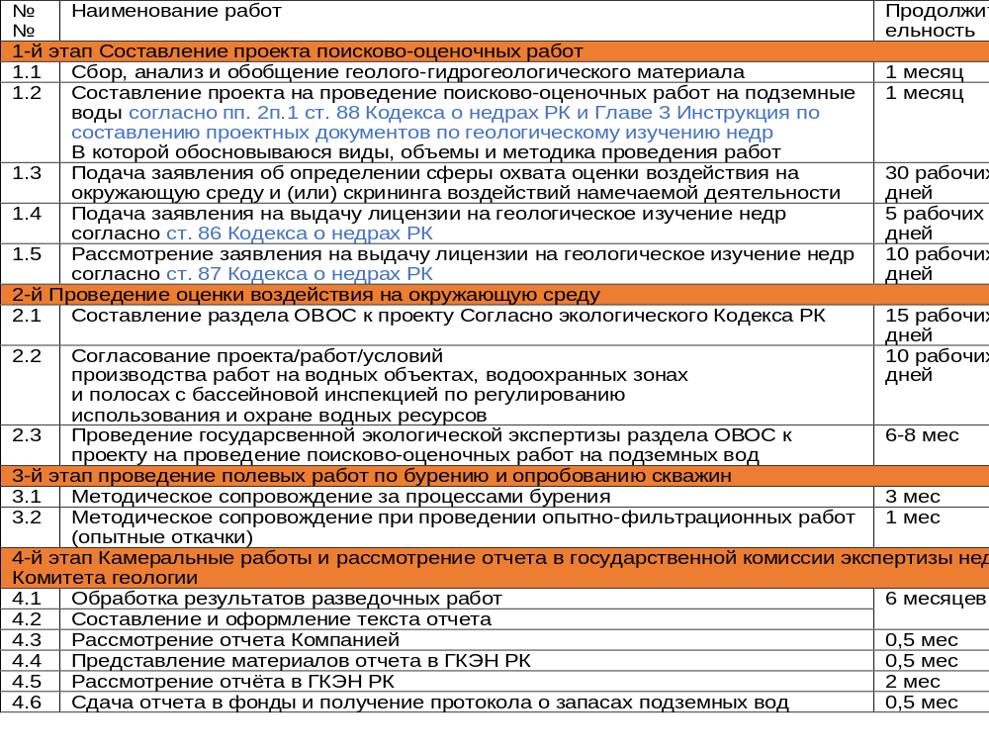

Slide 14
Поиски и разведка подземных вод − учение о методах и приемах изучения гидрогеологических условий, выявления месторождений подземных вод и оценки их ресурсов, запасов, режима, качества и особенностей движения подземных вод в целях решения различных народнохозяйственных задач.
Это один из основных разделов гидрогеологии, изучающий подземные воды как своеобразное природное вещество Земли и как одно из наиболее ценных полезных ископаемых.
Подземные воды – это один из наиболее важных видов геологической материи, постоянно находящейся в контакте с породами, с поверхностными водами и активно влияющей на ход геологических процессов в земной коре. Это весьма ценное полезное ископаемое, грандиозное как по масштабам использования, так и по своей значимости для нужд народного хозяйства.

Slide 15
Как и другие полезные ископаемые, подземные воды образуют месторождения, в пределах которых находятся и формируются естественные запасы и ресурсы.
Современная формулировка понятия “месторождения подземных вод” дана в инструкции Государственного комитета по экспертизе недр: “Месторождения подземных вод представляют собой пространственно ограниченную часть водоносной системы, в пределах которой под влиянием сочетания комплекса геолого-экономических факторов созданы благоприятные условия для отбора подземных вод определенного качества в количестве, достаточном для их целевого использования”.
В понятии “месторождения подземных вод” учитываются не только объем воды в пределах месторождения, но и величина возможного отбора воды, условия питания и формирования дополнительных запасов и пр.
Та часть месторождения, где осуществляется отбор подземных вод для практического использования, называется эксплуатационным (водозаборным) участком. В пределах месторождения их может быть несколько и между собой они могут взаимодействовать.
Месторождение подземных вод имеет условные границы в плане и разрезе, выделение этих границ зачастую весьма сложно и не всегда имеет однозначную трактовку.

Slide 16
Месторождения подземных вод имеют свои специфические особенности, главная из которых – влияние на месторождение окружающей среды. Это влияние предопределяется такими свойствами подземных вод, как подвижность, способность к возобновлению запасов.
К таким особенностям относятся: полная или частичная возобновляемость; формирование баланса водоотбора за счет различных генетических составляющих и изменения их величины и соотношения во времени; тесная взаимосвязь подземных вод с внешней средой (дополнительные запасы, ущерб поверхностному стоку); возможность повторного участия уже использованных (возвратных) вод; возможность формирования новых запасов подземных вод (искусственное восполнение); возможность изменения качества подземных вод в период эксплуатации под влиянием как естественных, так и искусственных факторов; значительное превышение области формирования запасов над площадью участка водоотбора; взаимосвязь между водозаборными участками; зависимость величины отбора подземных вод от схемы эксплуатации.

Slide 17
Изучение месторождений подземных вод связано с анализом и проработкой целого ряда сведений о природной обстановке района и подземных водах, а именно: выявление благоприятных геологических структур и литологического состава пород для накопления подземных вод; выявление участков повышенной трещиноватости пород, зон тектонических нарушений; выявление благоприятных гидрогеологических условий для формирования и питания подземных вод; анализ геоморфологических особенностей, особо сказывающихся на условии формирования грунтовых подземных вод (речные долины, конусы выноса, межгорные впадины); изучение гидрологических условий района; изучение климатических условий района как фактора, весьма активно влияющего на условия формирования подземных вод; установление общих закономерностей формирования, залегания и распространения подземных вод (поток, бассейн, границы распространения, условия формирования запасов и т.д.);
(см. след. слайд)

Slide 18
изучение источников и режима питания водоносных горизонтов; изучение гидродинамических характеристик пласта (условия транзита и разгрузки подземных вод, скорость водообмена, связь с другими водоносными горизонтами); оценка расчетных гидрогеологических параметров пласта (коэффициентов фильтрации, уровнепроводности, водоотдачи и т.п.); выяснение граничных условий в плане и разрезе, как характеризующих форму взаимосвязи подземных вод с окружающей средой и оказывающих большое значение на выбор расчетных формул при оценке запасов; изучение качества воды с точки зрения пригодности для различных целей; оценка эксплуатационных запасов с точки зрения возможности удовлетворения требований недропользователя; мониторинг подземных вод; оценка возможности загрязнения подземных вод; изучение работы действующих водозаборов.

Slide 19
Изучение перечисленных вопросов может осуществляться полностью или частично, а также с различной детальностью в зависимости от стадии проведения работ и требований потребителя. На последних стадиях исследований необходимо дать полную характеристику водоносным горизонтам, обосновать обеспеченность объекта соответствующими запасами воды требуемого качества, установить наиболее рациональную схему эксплуатации месторождения и дать прогноз изменения гидрогеологических условий на будущее.

Slide 20
Классификация месторождений подземных вод.
Основные особенности различных типов месторождений подземных вод.

Slide 21
По данным Института гидрогеологии и геоэкологии им. У.М. Ахметсафина на территории Республики Казахстан разведано свыше 3000 месторождений подземных вод для хозяйственных целей, организации производственно-технического водоснабжения, орошения земель, использования их в бальнеологии.
Месторождения подземных вод, исходя из целого ряда геолого-гидрогеологических и физико-географических факторов, подразделяются на следующие типы:
в современных и погребенных речных долинах;
в артезианских бассейнах;
в конусах выноса предгорных шлейфов и межгорных впадин;
в песчаных массивах пустынь и полупустынь;
в ограниченных структурах или массивах трещинно-карстовых пород и зонах тектонических нарушений.

Slide 22
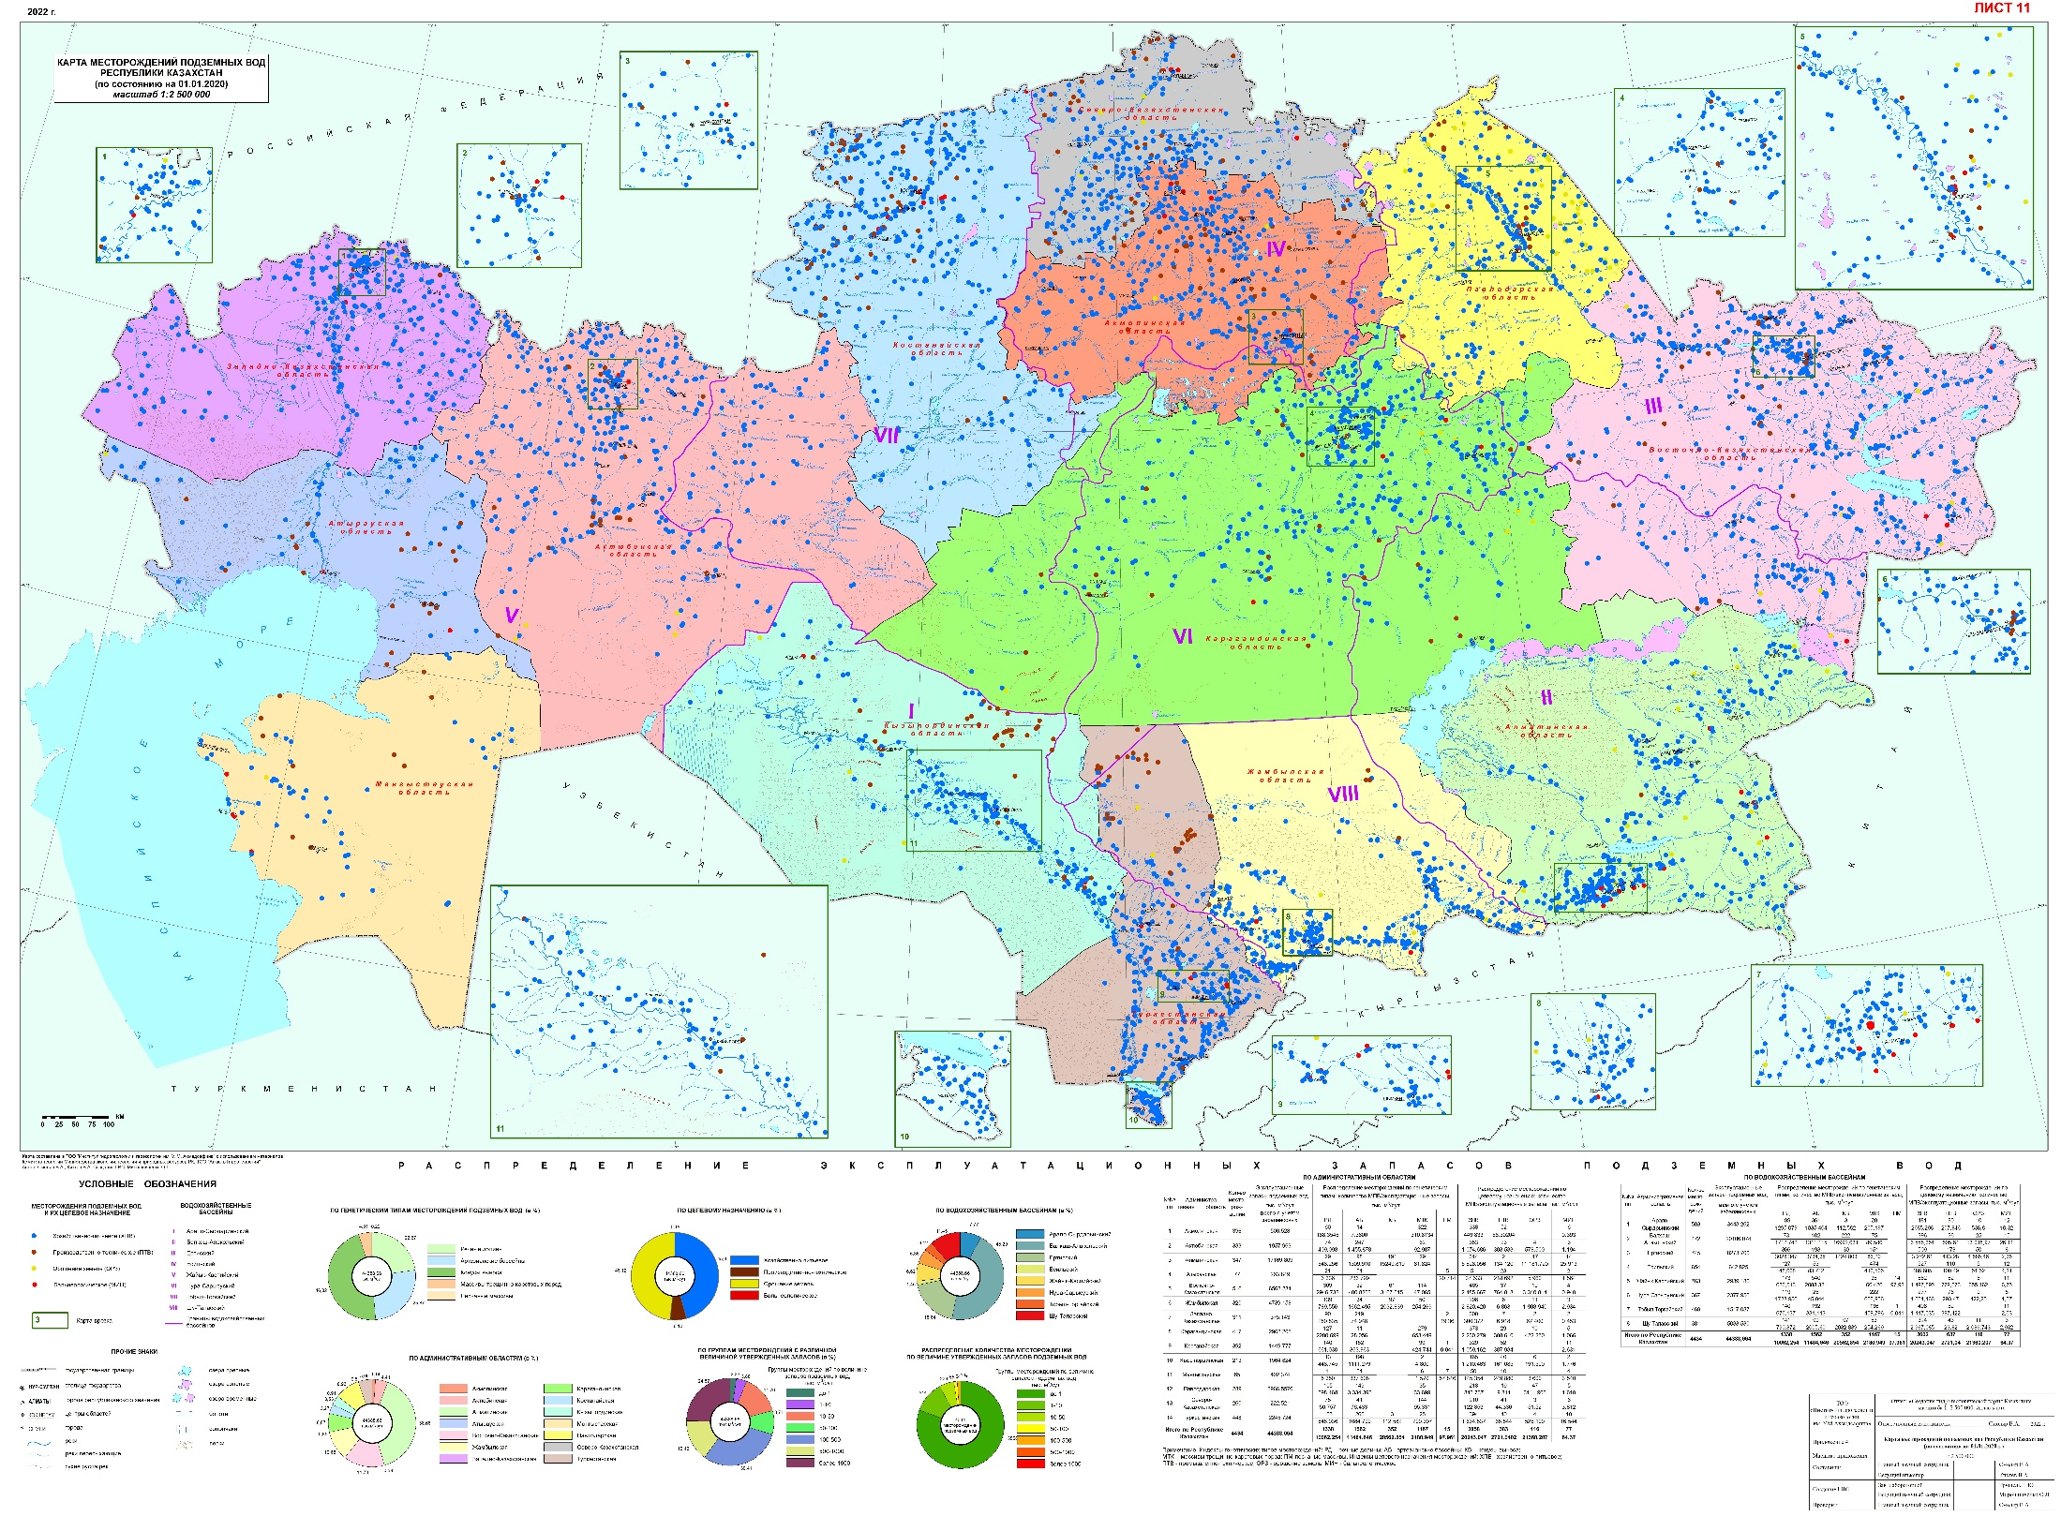

Slide 23
Подземные воды речных долин являются одним из важнейших источников водоснабжения, поэтому на возможность их использования в первую очередь необходимо обратить особое внимание.
Для водоносных горизонтов, приуроченных к речным долинам, характерны следующие особенности:
- водовмещающими породами являются рыхлообломочные отложения с высо­кими коллекторскими свойствами;
- большая длина области распространения водоносного горизонта по сравнению с шириной;
- наличие подруслового потока;
- наличие у водоносного горизонта свободной поверхности, реже возмо­жен местный небольшой напор;
- небольшая глубина залегания подземных вод;
- изменчивость мощности аллювиального потока от нескольких десятков до сотен метров;
- режим грунтовых вод связан с режимом реки;
- питание происходит за счет фильтрации речных вод, скрытого дренирования вод коренных пород и инфильтрации атмосферных осадков.

Slide 24
Подземные воды конусов выноса, как и строение самих конусов выноса имеют свои особенности, а именно:
- отложения конусов выноса сложены рыхлыми обломочными породами неоднородного мехсостава как в горизонтальном, так и в вертикальном направлениях;
- для всех конусов выноса характерна горизонтальная зональность. Вы­деляются: зона глубокого залегания, зона выклинивания, область вторичного погружения;
- наличие в конусах выноса мощной толщи песчано-галечников с высоки­ми коллекторскими свойствами создает как бы подземное водохрани­лище с большими емкостными запасами подземных вод;
- питание подземных вод происходит за счет интенсивного поглощения поверхностного стока (до 50 – 60 % от общей величины питания), за счет инфильтрации оросительных вод (15 – 25 %), инфильтрации атмос­ферных осадков (9 %) и подземного стока со стороны горного массива (8 – 14 %);
- качество подземных вод также подвержено горизонтальной зональности с увеличением минерализации от вершины к периферии.

Slide 25
Подземные воды артезианских бассейнов характеризуются следующими особенностями:
- площадь их распространения обычно очень велика;
- в гидрогеологическом отношении они представляют собой сложную сис­тему поэтажно расположенных водоносных горизонтов, часто взаимосвязан­ных между собой, что обуславливает возможность перетекания воды и зат­рудняет их изучение;
- большая глубина залегания водоносных горизонтов требует применения глубокого бурения и специальной технологии работ;
- значительная мощность водоносных горизонтов;
- вертикальная гидрохимическая зональность, требующая проводить работы для выяснения границ вод с различной минерализацией;

Slide 26
- формирование крупных эксплуатационных запасов, позволяющих эксплу­атировать водозаборы с большими расходами;
- накопление помимо статических запасов известного объема упругих запасов;
-эксплуатация вод происходит при неустановившемся режиме, при котором напорный уровень воды в скважине будет выше кровли водоносного пласта (дебит ее будет формироваться за счет сработки динамических и упругих запасов). При снижении уровня воды ниже кровли скважина будет работать в условиях напорно-безнапорного потока и начнется сработка статических запасов с осушением пласта. При этом образуются депресси­онные воронки глубиной в несколько десятков метров и диаметром, измеря­емым десятками километров;
- водоносные горизонты достаточно надежно защищены от поверхностного загрязнения и содержат бактериально чистые воды;
- режим подземных вод слабо реагирует на изменение метеорологичес­ких и гидрологических факторов.

Slide 27
Подземные воды зон тектонических нарушений характеризуются следующими особенностями, которые необходимо учитывать при гидрогеологических исследованиях:
- залегают они в форме линейно-вытянутых относительно узких потоков, приуроченных к горным породам зон дробления, брекчирования, тектони­ческим нарушениям. В связи с этим распространение подземных вод носит локальный характер;
- наибольшей водообильностью отличаются карбонатные, часто закарстованные породы, менее водообильны интрузивные породы, песчаники и сов­сем слабо обводнены сланцы, эффузивы, роговики;
- породы обладают фильтрационной анизотропией (неоднородностью) в различных направлениях;
- глубина распространения трещинных вод довольно велика (до сотен метров);
- воды преимущественно грунтовые, реже слабонапорные;
- область питания располагается вдоль зоны тектонических нарушений, непосредственно на вмещающих горных породах;
- основным источником питания являются атмосферные осадки, фильтра­ционные потоки из рек, боковой приток из относительно малопроницаемых пород, залегающих по бортам тектонических зон;
- естественные запасы тектонических зон обычно очень невелики. На месторождении формируются чаще всего естественные ресурсы.

